Slide 1

Manhattan – Kaboul
Renaud & Axelle Red
Ce texte est bien entendu une chanson mais qu'est-ce qui permet de le cataloguer ainsi ? Autrement dit : quelles sont les caractéristiques d'une chanson que l'on retrouve ici ?
C'est un texte poétique (il y a des rimes) mis en musique qui comporte des couplets et un refrain ("Deux étrangers au bout du monde…")

Slide 2
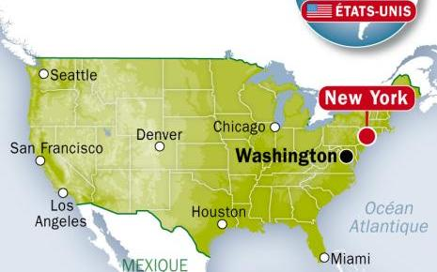
Identifie les deux principaux lieux dont il est question dans le texte. Renseigne-toi sur ces endroits et sur ce qu'ils évoquent; c'est indispensable pour bien comprendre le texte.
a) New York, principale ville des Etats-Unis, a été la cible d'attentats particulièrement spectaculaires et meurtriers en septembre 2001.

Slide 3
11 septembre 2001

Slide 4
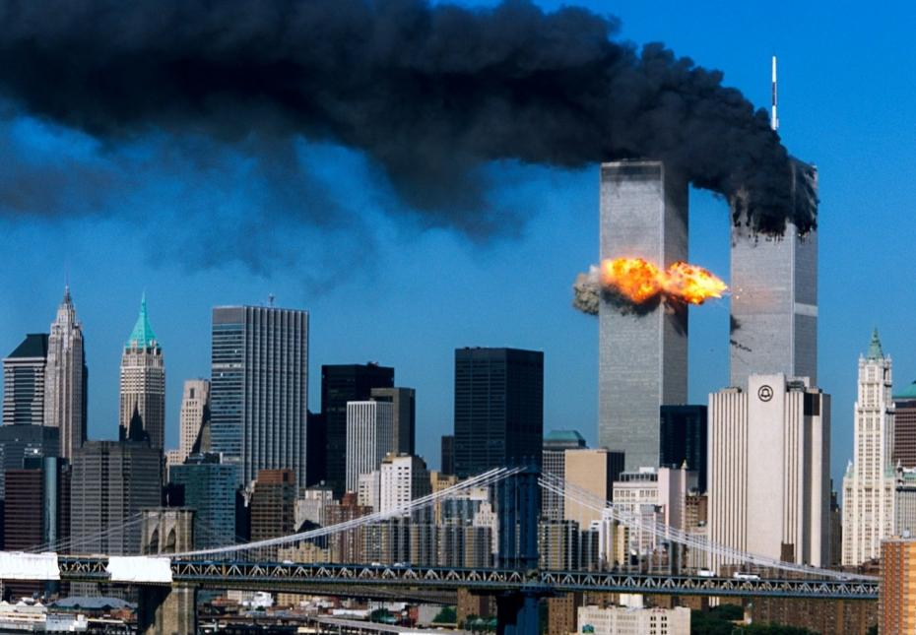

Slide 5
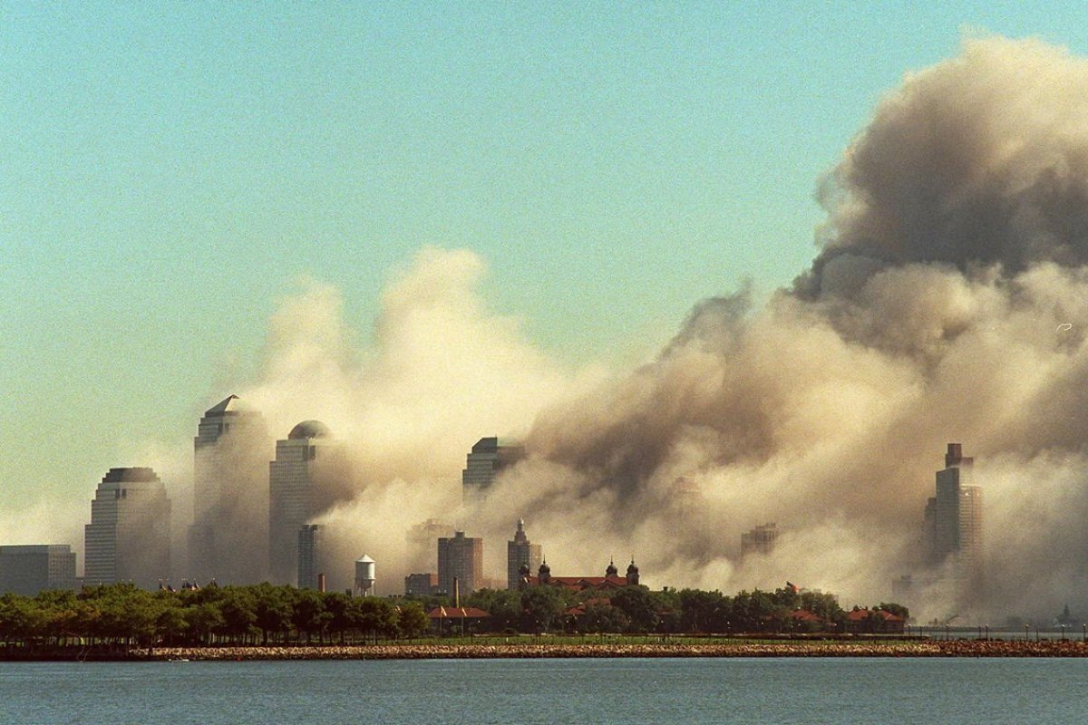

Slide 6
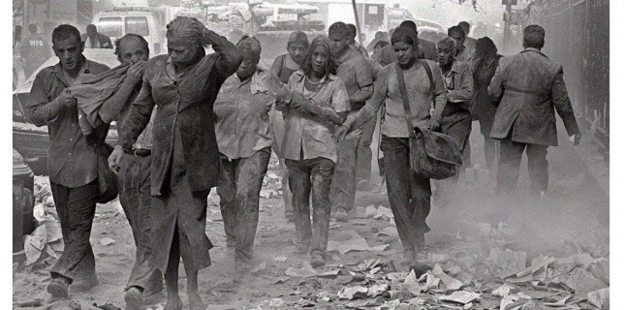

Slide 7
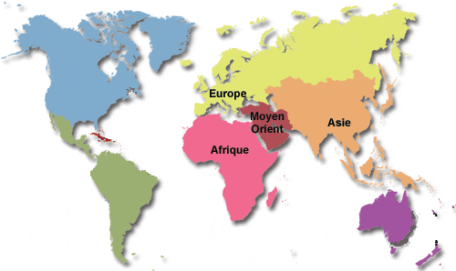
b) Afghanistan, pays du Moyen Orient, soupçonné par les Etats-Unis d'abriter et de soutenir les terroristes islamistes responsables des attentats. Des troupes américaines s'y trouvent encore aujourd'hui.

Slide 8
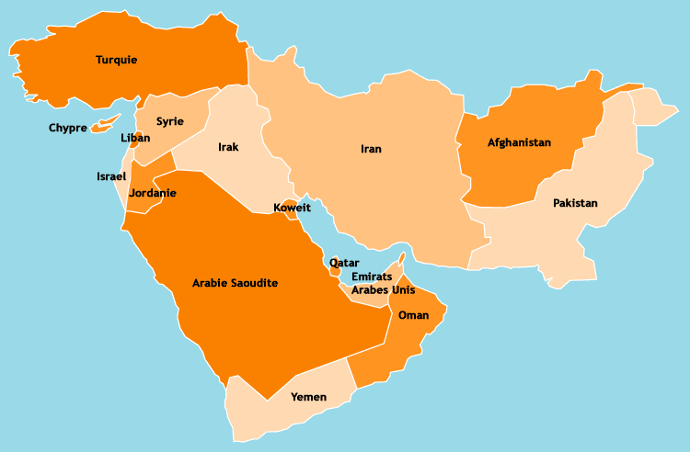

Slide 9
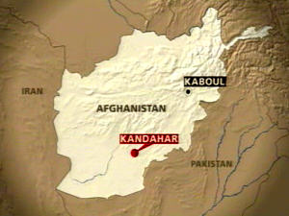


Slide 10
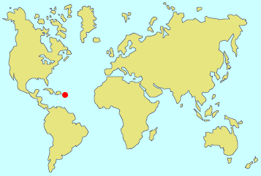
Dans cette chanson, deux personnages se répondent. Qui sont-ils ? Que représentent-ils ?
Un New-Yorkais victime des attentats du 11 septembre 2001 et une petite fille afghane victime des bombardements américains. Ils ne se connaissent pas mais ont tous deux en commun d'être victimes d'une violence stupide et aveugle.

Slide 11
Parmi les caractéristiques de la chanson, nous avons noté le mot "refrain". Où se trouve-t-il ? Que signifie-t-il ?
Il est répété 4 fois, notamment à la fin de la chanson. Il sert à souligner l'idée principale de la chanson (voir question précédente).
Quel couplet peut aussi être considéré comme un bon résumé de la chanson ?
Le dernier car il reprend l'essentiel du message de la chanson.
Manhattan - Kaboul

